Slide 1

Република Србија
Фискални савет
ФИСКАЛНА КРЕТАЊА У 2017. И
ПРЕПОРУКЕ ЗА 2018. ГОДИНУ
29. септембар 2017. године

Slide 2
Основне оцене
У 2017. достигнути важни циљеви фискалне консолидације
  Фискални суфицит од око 20 млрд динара (без привремених прихода био би мали дефицит, 0,5-1% БДП-а) – нису потребне додатне мере штедње у 2018.
  Јавни дуг снажно умањен, са 74% БДП-а на 68% БДП-а (две трећине смањења јачање динара у односу на долар и евро, али дуг обара и низак дефицит)
  Међутим, реформе подбациле: државна предузећа – фискални ризик; аааааааааа ниске јавне инвестиције, ЕПС и лош амбијент – слаб привредни раст (1,5-2%)
У 2018. могућ раст пензија и плата у јавном сектору од 5% (у просеку) – опасно и неоправдано да расту брже од номиналног БДП-а
  Пензије: економски најбоље решење повећање за све (2,5%) уз укидање половине привременог умањења (враћање нарушене везе уплаћених доприноса и пензија)
  Плате: најбоље свима приближно 5% – још нема анализа коме је оправдано веће повећање (здравство, просвета, полиција, администрација)
  Приоритет за 2018. – раст јавних инвестиција за 300-350 млн евра Такође има простора и за смањење пореза (100 млн евра) – мање оптерећење најнижих зарада

Slide 3
У 2017. достигнут дугорочно одржив дефицит
Фискални резултат у 2017. бољи од планираног: уместо дефицита од 75 млрд динара највероватније суфицит од око 20 млрд динара
  За бољи резултат трећу годину заредом највећим делом заслужан снажан раст јавних прихода – око 80 млрд преко плана
  Јавни расходи мањи од буџетског плана за око 15 млрд динара
Иза фискалног побољшања у 2017. стоје делом трајни, али делом и привремени чиниоци
  Трајно умањење дефицита услед макроекономских кретања (запосленост, инфлација), пензијска реформа (мањи прилив нових пензионера)
  Привремено – уплата добити НБС (9,6 млрд), део пореза на добит (око 15 млрд), успорена реализација јавних инвестиција (5-10 млрд)
Трајни дефицит (без привремених прихода) између 0,5 и 1% БДП-а
  Са овим резултатом се стварно улази у 2018. годину
  Наш став (раније изнет): 0,5% БДП-а добар и дугорочно одржив циљ, следи нису више потребне додатне мере уштеда нити мере за повећање прихода

Slide 4
Додатни простор у буџету за 2018: 800 млн евра
Циљани дефицит већ достигнут у 2017, а у 2018. додатно расту јавни приходи и смањују се јавни расходи
  Јавни приходи расту због очекиваног привредног раста
  Мањи јавни расходи за камате (нижи јавни дуг), смањује се отплата гарантованог дуга (у 2017. држава завршила отплату неких кредита јавних предузећа)
Расположиво нових 800 млн евра – најмање пола за привредни раст (јавне инвестиције и мањи порези), а мање за потрошњу
  Потрошња – раст масе плата и пензија до 5% (350-400 млн евра) као и (номинални) БДП
    Нису још достигнути дугорочно одрживи циљеви (11% БДП-а пензије и 8% БДП-а плате), приватни сектор нема снаге (и не треба) да финансира толики јавни сектор
    Економски штетно да расту брже од раста номиналног БДП-а (не подстичу привредни раст већ инфлацију и спољни дефицит)
    Плате у приватном сектору расту 4,5-5%, неоправдан већи раст у јавном
  Повећање јавних инвестиција 300-350 млн евра (и локал и централна држава)
  Смањење пореза (100 млн евра) – најбоље за фискално растерећење запослених (првенствено оних са мањим зарадама)

Slide 5
Пензије: потребно постепено враћање у уређен систем
Трошак фискалног прилагођавања (од 2015.) пао само на пензионере са изнадпросечним пензијама (преко 25.000 динара)
  Заштићени најсиромашнији, али нарушен однос између уплаћених доприноса и исплаћене пензије
У 2018. се стичу услови за постепено укидање ове мере
  Криза избегнута, постигнут одржив (трајни) фискални дефицит од око 0,5% БДП-а
  Могуће је повећање укупне масе пензија од 5% у 2018. години
Влада може да се определи за неку од следећих опција
  Потпуно укидање привременог умањења (враћен однос уплаћених доприноса и пензија, али не би се повећале најниже пензије – социјално упитно)
  Повећање свима 5% – остаје се још увек у режиму привремених мера (економски, а можда и правно, неосновано)
  Повећање свима 2,5% и укидање половине привременог умањења – корак у смеру трајног уређења пензијског система, уз повећање најнижих пензија
Фискални савет као економски најбољи оцењује последњи приступ

Slide 6
Илустрација утицаја различитих опција на појединачне пензије
2014. | 2017. | 2018 - Три начелна сценарија
Пре привременог смањења пензија (динари) | Тренутни износ пензије (динари) | 1 - Укидање привременог смањења | 2 - Линеарно повећање за 5% | 3 - Комбинован приступ
60.000 | 53.046 | 61.661 | 55.698 | 58.787
40.000 | 37.631 | 41.108 | 39.512 | 40.353
20.000 | 20.554 | 20.554 | 21.581 | 21.068
Ако се као полазиште узму пензије из 2014. године, дошло би до следећих промена
  У првом сценарију – сви пензионери имали би номинално веће пензије у 2018. у односу на 2014. за 2,8%
  У другом сценарију – исподпросечне пензије биле би номинално веће за 8%, али би велики број пензионера (којима су 2015. умањене пензије) имали и у 2018. нижи номинални ниво пензија него 2014. (табела)
  У трећем сценарију – исподпросечне пензије биле би номинално повећане 5,5% у односу на 2014, а само пензионери са највећим примањима (око 8% од укупног броја пензионера) и даље би примали номинално мање него у 2014. години

Slide 7
Повећање плата не сме да даље урушава систем
Тренутни систем плата у јавном сектору је неуређен
  Не знају се добри паритети (односи плата) у различитим делатностима – колико би било оправдано да прима полицајац у односу на лекара или наставника
  А није добро уређен систем ни у оквиру појединачних делатности
    У здравству: највеће плате (примаријуси и субспецијалисти) свега 3,5 пута веће од најнижих (75.000 у односу на 22.500 динара)
    Последица – одлазак квалификованих запослених из здравства
Притисци појединих министарстава да повећање плата буде знатно веће него у приватном сектору (захтева се око 10%)
  Економски оправдано 5% у просеку (плате у приватном сектору 4,5-5%)
  Нису још урађене анализе које би показале да је оправдано неком дати више, а неком мање
  Последица ад-хок повећања по министарствима била би још већа неуређеност система
Продужавање забране запошљавања у јавном сектору у 2018. штетно
  Стихијски, угрожава квалитет услуга јавног сектора – не рачунати на те уштеде

Slide 8
Илустрација утицаја изнадпросечног повећања плата у појединим министарствима на остале
Тренутно најмање лоше решење повећање свима од 5% (укидање половине привременог умањења)
  Евентуално размотрити претпоследњу опцију (мало веће повећање у секторима у којима постоје снажне индиције да су плате прениске – здравство, просвета)
До израде буџета за 2019. напокон завршити анализе плата у јавном сектору и припремити план постепеног усклађивања
  Велики изазови: професионални – плате сличних послова у приватном сектору, односи у упоредивим земљама, сложеност радног места, ризик, потребно образовање... И политички – притисци дела запослених којима се плате не би повећавале
  Али започето још пре неколико година, време да се покажу резултати

Slide 9
Повећање јавних инвестиција – неспоран приоритет
Србија са око 3% БДП-а издвајања за јавне инвестиције негативни рекордер у Централној и Источној Европи
  Требало би да буду стално између 4 и 5% БДП-а (просек ЦИЕ)
  Када се граде аутопутеви јавне инвестиције у упоредивим земљама и преко 6% БДП-а (Хрватска 6,5% БДП-а од 2002-2007)
Последица ниских улагања – квалитет инфраструктуре у Србији лош
  Рок за завршетак путних Коридора (10 и 11) годинама се помера
  Делови главних железничких пруга нису електрификоване, просечна брзина возова мала
  Локална инфраструктура нарочито лоша (квалитет воде за пиће, приступ канализацији, пречишћавање отпадних вода, неуређене депоније)
Довољно неспорних пројеката са обезбеђеним финансирањем
  Преостало 2,4 млрд евра одобрених, а неповучених кредита за инвестиције
Повећање јавних инвестиција најефикаснија политика за подстицај привредног раста

Slide 10
Потребно и могуће у 2018. повећати јавне инвестиције за 300-350 млн евра: илустрација
 | 2017 | 2018 | Разлика
млрд динара
Путна инфраструктура | 45 | 53 | 8
Коридор 10 | 15 | 26 | 11
Коридор 11 | 20 | 12 | -8
Обилазница око Београда | 6 | 6 | 0
Рехабилитација путева | 4 | 4 | 0
Нови пројекти* | - | 5 | 5
Железничка инфраструктура | 12 | 34 | 22
Руски кредит | 10 | 15 | 5
Београд - Будимпешта (EXIM) | 2 | 19 | 17
Република и остали пројекти | 44 | 46 | 2
Локал | 38 | 45 | 7
Фондови | 1 | 1 | 0
Укупно (млрд динара) | 140 | 179 | 39
у % БДП-а | 3,2 | 3,8
Учешће јавних инвестиција би се повећало у 2018. на 3,8%БДП-а
  Први корак ка трајном повећању јавних инвестиција на 4-5% БДП-а
  И даље при дну у односу на упоредиве земље, али мало вероватно снажније повећање за само годину дана (у 2017. ниже извршење у односу на планираних 3,3% БДП-а)

Slide 11
Привредни раст низак: 1,5-2% у 2017.
Део објашњења за низак привредни раст u 2017. – суша и лоше управљање ЕПС-ом
  У 2018. раст од 3,5-4% – опоравак пољопривреде од суше
Тренд раста БДП-а у 2017. очишћен од привремених чинилаца процењујемо на 2,8%
  Заправо мало бржи тренд раста него 2016.
 | 2014 | 2015 | 2016 | 2017¹⁾ | 2018¹⁾
Укупан раст БДП-а | -1,8 | 0,7 | 2,8 | 1,7 | 3,5-4
Тренд растa БДП-а²⁾ | -0,8 | 1,2 | 2,3 | 2,8 | 3,0
Прогноза Фискални савет
Искључени ефекти пољопривредних сезона, поплава и проблема у пословању ЕПС-а
Да није било привремених чинилаца (суша, ЕПС) опет се не би постигло планираних 3% привредног раста
  Прогноза од 3% је ипак била амбициозна (Фискални савет 2016)
Нижи раст БДП-а Србије у односу на друге земље ЦИЕ у 2017. (њихов просечан раст у 2017. преко 4%)
  Сви други имају већи раст БДП-а од Србије (сем Македоније)

Slide 12
Привредни раст у Србији систематски нижи у него у упоредивим земљама
 | 2014 | 2015 | 2016 | П1 2017
Албанија | 1,8 | 2,2 | 3,4 | 3,9
Босна и Херцеговина | 1,2 | 3,0 | 3,1 | 2,7
Бугарска | 1,4 | 3,6 | 3,4 | 4,0
Црна Гора | 1,8 | 3,4 | 2,5 | 3,2
Чешка | 2,7 | 5,3 | 2,6 | 3,6
Естонија | 2,9 | 1,7 | 2,1 | 5,2
Хрватска | -0,5 | 2,3 | 3,0 | 2,7
Летонија | 2,2 | 2,7 | 1,9 | 3,9
Литванија | 3,5 | 1,8 | 2,2 | 4,1
Мађарска | 4,1 | 3,1 | 2,0 | 3,7
Македонија | 3,6 | 3,8 | 2,4 | -0,9
Пољска | 3,2 | 3,8 | 2,7 | 4,4
Румунија | 3,0 | 4,0 | 4,8 | 5,8
Словачка | 2,5 | 3,9 | 3,3 | 3,2
Словенија | 2,9 | 2,3 | 3,1 | 4,8
Земље ЦИЕ (пондерисани просек) | 2,9 | 3,7 | 3,0 | 4,2
Земље окружења Србије (пондерисани просек) | 2,7 | 3,4 | 3,5 | 4,3
Србија (укупни раст БДП-а) | -1,8 | 0,7 | 2,8 | 1,2
Србија (тренд раста БДП-а) | -0,8 | 1,2 | 2,3 | 2,4
Разлог ниске инвестиције – у Србији 18% БДП-а, а у ЦИЕ преко 22% БДП-а
У Србији веће учешће приватне потрошње у БДП-у него у упоредивим земљама (75 у односу на 58% БДП-а), а привредни раст систематски нижи
  Заблуда да ће значајно (изнад раста БДП-а) повећање пензија и плата у јавном сектору да убрза привредни раст (покушано много пута без успеха)

Slide 13
Опције за смањење пореза у 2018. години
Са становишта привредног раста и запошљавања, намеће се смањење пореза и доприноса на рад
Буџетски простор од 15 млрд динара омогућава смањење пореза и доприноса на зарадe са 64% на 62%
  Већи буџетски простор од 25 млрд омогућио би смањење на 60,5%
Неколико начина за смањење пореза и доприноса
  Повећање неопорезивог цензуса на зараде
  Смањење доприноса за незапосленост и здравство (на терет послодавца)
Могуће одвојити 3-5 млрд за пореско ослобађање нових предузетника током првих 12-18 месеци рада

Slide 14
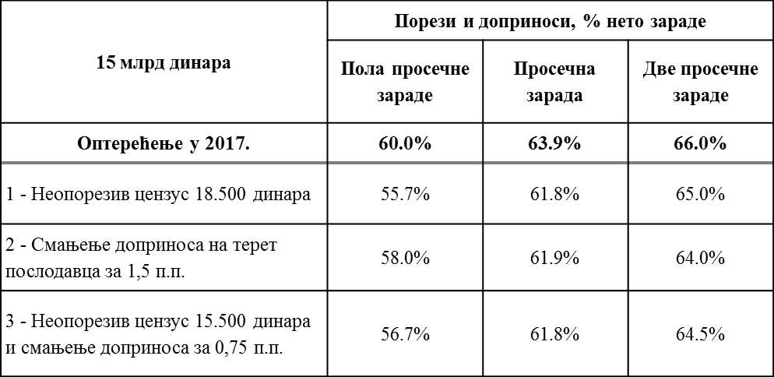
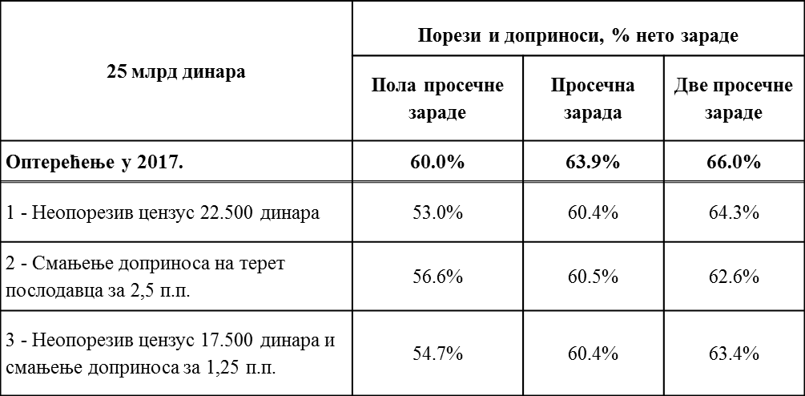
Смањење пореза и доприноса на зараде

Slide 15
Реформа пореске администрације је кључна
Држава | Порези и доприноси на зараде | ПДВ | Порез на добит | Сива економија (% БДП)
Бугарска | 52 | 20 | 10 | 32
Чешка | 74 | 21 | 19 | 15
Хрватска | 62 | 25 | 20 | 25
Мађарска | 93 (70) | 27 | 19 | 22
БЈР Македонија | 47 | 18 | 10 | ~30
Румунија | 77 | 20 | 16 | 30
Словачка | 74 | 20 | 22 | 16
Словенија | 74 | 22 | 17 | 24
ПРОСЕК | 69 | 22 | 17 | 24
Србија | 64 | 20 | 15 | 30
Пореске стопе у Србији нису више од региона, али сивa економија јесте
Неопходна је реформа и оснаживање Пореске управе

Slide 16
Предузећа у приватизацији и даље фискални трошак и ризик
Велики број предузећа и даље опстаје захваљујући јавним средствима
  Не плаћају обавезе за гас и струју
  Финансирају се из буџета и преко Фонда за развој
Укупни дугови за гас могли би да достигну 5 млрд динара у 2017.
  Преваљивање губитака на Србијагас – практично субвенционисање лоших предузећа и умањење потенцијала за инвестирање Србијагаса

Slide 17
Највећи дужници за гас
Азотара послује неодрживо, а предузеће се одржава у животу пребацивањем губитака на Србијагас, а у мањој мери и на ЕПС
  Сваке године не плати гас у износу од 2-3 млрд динара
  Стање неодрживо: потребне велике инвестиције (и стратешки инвеститор), губици ће бити још већи када гас поскупи, ђубриво може да се обезбеди од других произвођача или из увоза
МСК у 2017. години боље послује али ће вероватно остати дужан за гас (до 1 млрд динара)
Нови Сад – Гас - друштвено предузеће које наплаћује грејање али не плаћа Србијагасу
  Не постоји ниједан оправдан разлог да се толерише недисциплина у плаћању за преузети гас
Српска фабрика стакла - различите фазе власништва и управљања, али све време не измирује обавезе и пребацује губитке на јавна предузећа
  Обуставити испоруку гаса уколико предузеће не може да плаћа, ефикасно спровести стечај

Slide 18
Зависе од буџета и Фонда за развој
Симпо сваке године добија око 900 млн динара од Фонда за развој
  Бележи губитке и поред звучних извозних послова
Галеника ни у 2016. није плаћала гас, ПКБ не плаћа струју, добија средства од Фонда за развој, продаје грађевинско земљиште за ликвидност, Јумко, Трајал и ФАП очекујући припајање наменској индустрији не плаћају струју (Јумко) и добијају средства од Фонда за развој, Икарбус послује с губитком, Ласта очекује приватизацију након добијеног десетогодишњег уговора за приградски превоз, Ресавица без преструктурирања добија субвенције

Slide 19
Боље пословање Петрохемије и РТБ-а Бор не треба да одложи приватизацију
Остварују добитке захваљујући високим међународним ценама
Изазови у пословању:
  Динамика цена непредвидива и тренд ће се преокренути за годину-две
  Потребне су инвестиције од више стотина милиона евра (које може да обезбеди само стратешки инвеститор)
  Нема реформи предузећа (РТБ Бор: нема договореног смањења броја запослених и промене менаџмента)

Slide 20
Препоруке
Ефикасније спровођење приватизације или стечаја
Зауставити снабдевање неплатиша гасом и струјом
  Мање зло је приказати субвенцију у буџету него сакривати лоше пословање – уз видљивији трошак, повећао би се притисак да се проблеми реше
Транспарентније приказивати помоћ предузећима која се финансирају из буџета
  Уместо збирне буџетске позиције приказати појединачна предузећа и износе
  Уместо пребацивања терета финансирања на Фонд за развој, предузећа финансирати из буџета

